Slide 1

Digitális oktatási megoldások
Előadó: Jusztin Tamás
Szenior stratégiai presales menedzser
T-Systems Magyarország Zrt.
Debrecen, 2016. március 31.

Slide 2

A T-Systems MagyaroRszág Zrt. Integrált digitális oktatási rendszere
Adatbázisok összekapcsolása, felhőszolgáltatások
Iskolák digitalizálása

Slide 3




Adatbázisok összekapcsolása, felhőszolgáltatások
Felhő
Oktatási portál
Tankönyv
Multimédiás tartalom
Kötelező olvasmány
Tanári segédanyagok
IAR
E-napló
E-ellenőrző
Nyilvántartások
Tartalom előállító
Iskolák tükrözött egyedi tartalmai
Szélessávú internetelérés
Nyilvános Internet
Adatcsere interfész
Mobil eszköz
Iskola
Iskola
Szélessávú elérés
Saját honlap
IAR
Saját honlap
IAR
Otthon

Slide 4

Felhőszolgáltatás céljai
Oktatási anyakönyv
Minőségbiztosítás
Tervezés:
- Beiskolázás
- Költség
Oktatási adminisztrációs nyilvántartások
Diákéletút
Tanári életpálya
Pályakövetés és pályaorientáció

Slide 5

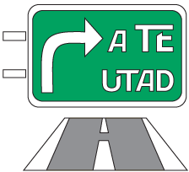


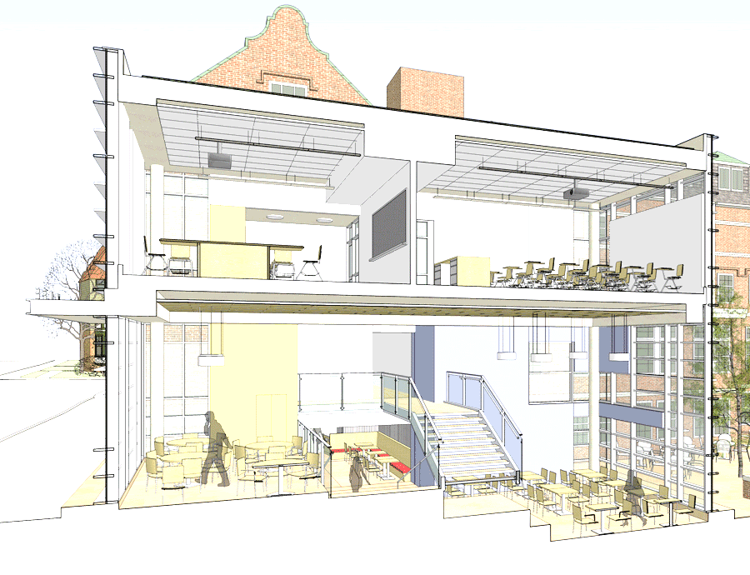







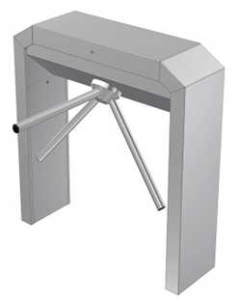
Digitális Iskola
Adatbázis
E-napló
E-ellenőrző
Blended learning tananyagok
Digitális tananyagok
Pályaorientáció
Mobil tanulás
Magántanuló (blended learning)
Tanári mobileszköz
Napló vezetés
Profi WiFi
SMS E-mail
Adattovábbítás
Smart Board
Mobileszköz diákoknak
Szélessávú internet (Min. 100 Mbit/s)
RFID kártyával működő beléptető kapu
Szülők

Slide 6

Milyen célok elérését segítik ezen eszközök?
Hiányzások száma csökken
Tanulmányukban elmaradottabbak korábbi észlelése
Költséghatékonyabb működtetés
Tanulmányukban kiemelkedőbbek támogatása
Csökken a tanár adminisztrációs terhe
Szülők bevonása a pedagógiai célok elérésében
Lemorzsolódás csökken

Slide 7
Köszönöm a figyelmet!
Jusztin Tamás
jusztin.tamas@t-systems.hu

